Slide 1
Streaming de audio
Guadalupe Quiroz Quiroz
David Cruz Muñoz
Brenda Gabriela Mendoza Arenas
Francisco Gerardo Carrillo Juárez

Slide 2
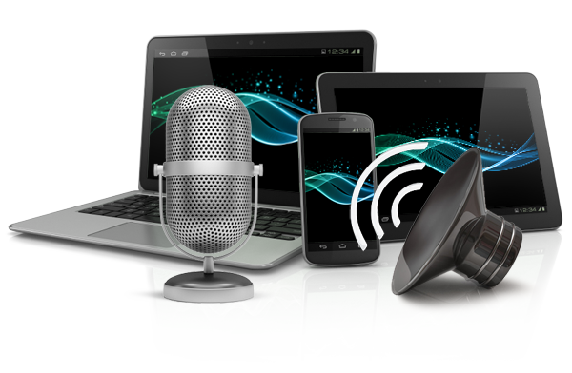
¿Qué es?
El streaming de audio simplemente es la tecnología que nos permite transmitir un archivo de audio desde internet en una página o aplicación móvil sin descargarlo previamente a nuestro dispositivo. Lo escuchamos a medida que va descargando al PC, Tableta o Smartphone.

Slide 3
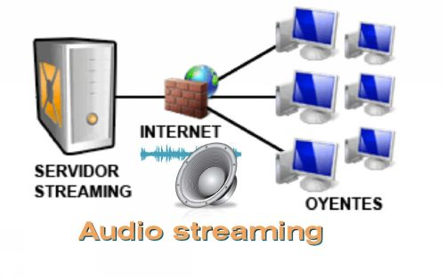
Arquitectura

Slide 4
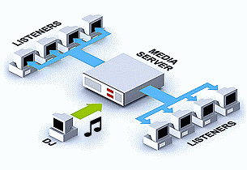
Que se necesita para hacer un streaming de audio
Un proveedor de Servicios de Streaming
Puede ser un proveedor gratuito o uno de pago. Se recomienda por supuesto para proyectos serios o empresariales contratar los servicios de un profesional
Elementos y equipos de Transmisión
Un computador
Conexión a internet
Un dispositivo de Audio

Slide 5

Implementación

Slide 6
Referencias
¿Qué es y para qué sirve el streaming?, Ayuda Video Streaming (Febrero 2016) Consultado el 9 de Julio del 2018 en https://cehis.net/sitio/ayuda-video-streaming/asistencia-y-soporte/base-de-conocimiento-faq/ayuda-video-streaming/que-es-y-para-que-sirve-el-streaming

